Slide 1
PRZESĄDY POLSKIE

Slide 2
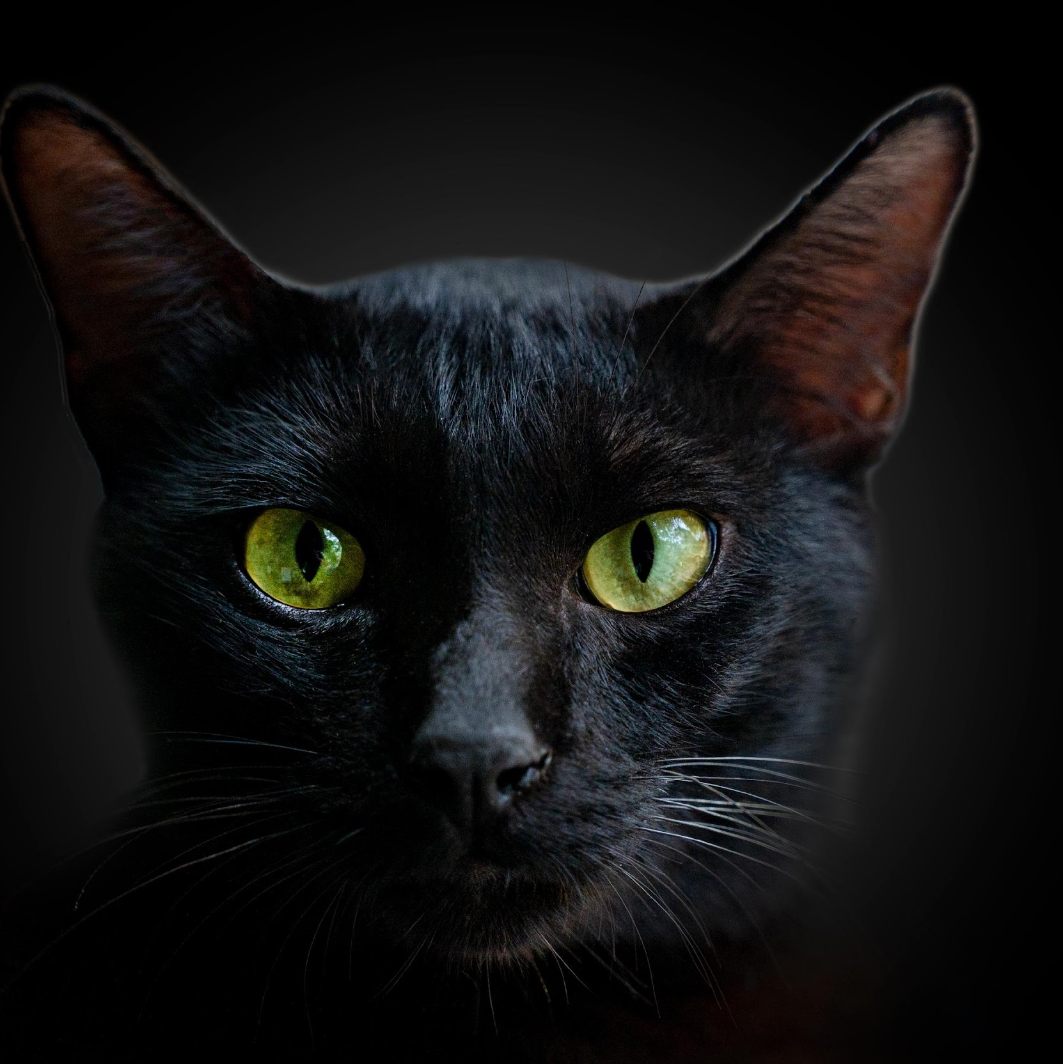
CZARNY KOT PRZECINAJĄCY DROGĘ PRZYNOSI PECHA
Czarny kot to tylko kot i to najczęściej przyjazny
Źródło tego przesądu może pochodzić od prymitywnych kultur średniowiecza, w których kot był synonimem zła i w nim mieszkały demony. Męczenie i uśmiercanie kotów było popularną ludową rozrywką.

Slide 3
PECHOWA 13-KA
Ta liczba w Polsce jak i w wielu krajach uważana jest za przynoszącą pecha. A największego pecha przynosi piątek 13.
Źródło tego przesądu sięga Starożytności, gdy liczbę 12 uważano za doskonałą i porządkującą. Natomiast następującą po niej 13 nazwano „diabelskim tuzinem”, jako pierwszą wykraczającą poza liczbę doskonałą. Dodatkowo pechowy piątek to dzień śmierci Jezusa, więc w połączeniu z „13” budzi duże zaniepokojenie.

Slide 4
PRZECHODZENIE POD DRABINĄ PRZYNOSI PECHA
Lepiej nie przechodzić pod rozłożoną drabiną, bo może się złożyć lub stojący na niej człowiek może coś upuścić.
Źródło tego przesądu może pochodzić od pierwszych chrześcijan, gdyż rozłożona stojąca drabina przypomina trójkąt, który jest symbolem Trójcy Świętej. Przechodzenie przez ten symbol uważano za grzech, ponieważ mogło osłabić wiarę i uwalniać złe siły.

Slide 5
PODKOWA NAD DRZWIAMI
ma zatrzymywać demony
Przesąd pochodzi z czasów gdy żelazo było nowością i wierzono, że duchy boją się żelaza. Poza tym jego forma przypominała półksiężyc - starożytny symbol szczęścia i dobrobytu.
Lepiej chyba nie wieszać podkowy nad drzwiami, gdyż grozi to urazem głowy, gdy spadnie.

Slide 6
ROZSYPANA SÓL
Przerzucanie jej przez lewe ramię prawą ręką ma tworzyć magiczną barierę, która ma nas uchronić przed złem.
Tak naprawdę lepszą ochronę da nam zamiecenie rozsypanej soli, bo jeśli się na niej poślizgniemy, to faktycznie możemy zrobić sobie krzywdę.
Źródło tego przesądu ma już około 2000 lat. Żołnierze Cesarstwa Rzymskiego opłacani byli drogocenną wówczas solą (stąd też w wielu językach słowo "wypłata" pochodzi od soli (salaris, salary). Żołnierze jednak często przepijali wypłatę w knajpie - rzucając garść soli na stół dla barmana. Przepita sól była powodem bijatyk i małżeńskich kłótni - czyli nieszczęścia.

Slide 7
MÓWIENIE „NA ZDROWIE!” PO KICHNIĘCIU
A psik...
Źródło tego przesądu jest bardzo stare. Ludzie wierzyli, że przy kichnięciu może uciec ludzka dusza a życzenie zdrowia odpychało demony.

Slide 8
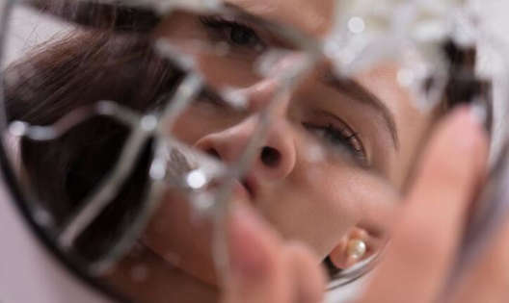
ZBITE LUSTRO
Przesąd pochodzi z czasów gdy Rzymianie wierzyli w siedmioletni okres odnowy ciała a lustrzane odbicie jest odbiciem duszy. Zakrywanie luster w domu zmarłego zapobiega aby zmarły zabrał ze sobą odbicie duszy żywych w zaświaty.
przynosi 7 lat nieszczęścia

Slide 9
KONIEC

